Slide 1

TIPE : Mise en place d’un Data Center
Louis Bernon – PTSI2

Slide 2
Sommaire
Contrôle de la température
Éléments à refroidir
Mesures
Moyens de refroidissement
Dimensionnement
Continuation
Conception du boitier
Plans
Dimensionnement
Construction

Slide 3
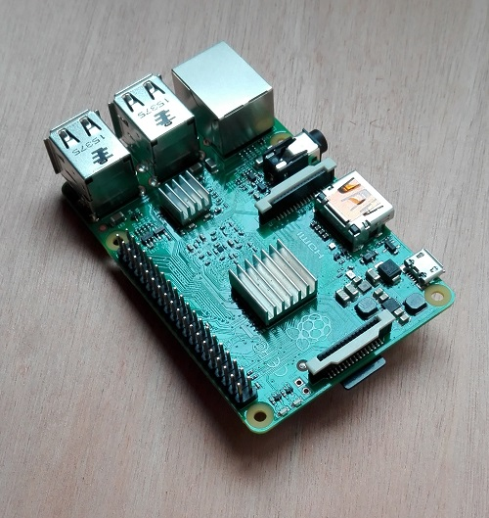
Contrôle de la température

